Slide 1
答辩汇报
AI伪造图像识别研究
面向泛化检测的多模型识别与联合验证
从基线复现，到困难场景分析，再到两阶段联合验证
多模型 基线复现
FSD
Stay-Positive
LVLM
困难场景 样本分析
学生：待填写 指导教师：待填写 完成时间：2026年5月
联合验证 与总结

Slide 2
01 背景与问题
为什么 AI 伪造图像检测越来越难
生成器迭代快，单一检测器很难同时兼顾泛化性、稳定性与解释性。
01
02
03
跨生成器泛化不足
阈值与分数分布不稳定
复杂样本难解释
训练时见过的生成器，和部署时遇到的生成器往往不一致。
单一模型容易学到特定数据集或生成器的局部模式。
真伪样本在边界区域容易重叠，0.5 附近最容易翻转。
不同协议、不同生成器下的阈值会发生明显漂移。
误判样本往往不是“完全不像”，而是局部冲突和混合证据。
只给出真假结果不够，还需要进一步说明为什么会错。
研究目标：构建一个面向泛化检测的多模型协同分析框架，把“复现、分析、联合验证”串成一条可复核的研究链条。
AI伪造图像识别研究
2

Slide 3
02 研究思路与创新点
本文的研究主线与创新点
不是只做一个结果，而是把复现、困难场景分析和联合验证连成闭环。
A
B
C
多模型基线复现
ADM困难场景分析
两阶段联合验证
FSD、Stay-Positive、LVLM 放到同一实验框架下对比。
围绕阈值漂移、分数分布与样本级冲突定位失败模式。
把 Stay-Positive 离线分数和 LVLM 语义标签接入训练计算图。
创新点 / 贡献
1. 将三类方法纳入统一的多模型分析链条，而不是只做单一模型复现。
2. 以 ADM 为中心做阈值漂移、分数分布、样本级冲突的细粒度分析。
3. 验证 LVLM 结构化语义标签可以作为轻量辅助监督进入训练流程。
AI伪造图像识别研究
3

Slide 4
03 多模型基线复现
多模型基线复现结果
FSD 在多生成器上表现稳定，但不同生成器之间仍存在明显差异。
关键观察
1. GLIDE 最容易判别，Accuracy / AP 接近 97%。
2. ADM、VQDM 的指标明显更低，是典型的泛化挑战场景。
3. Stay-Positive 在固定真假对照任务中也能保持很高精度，更偏向稳健判别。
结论：FSD 适合作为未知生成器场景的研究主干，但还需要进一步做困难样本分析和联合验证。
AI伪造图像识别研究
4

Slide 5
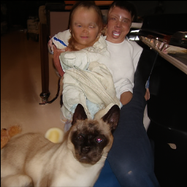
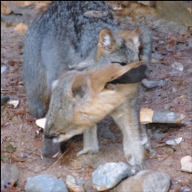
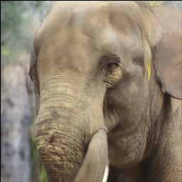
04 ADM困难场景分析
ADM 场景中的典型失败模式
从高优先级样本池中挑选 3 个典型案例，观察模型为什么会在边界样本上出现分歧。
案例 1
案例 2
案例 3
边界样本：人像与前景主体的局部边缘较容易触发判别波动。
冲突样本：多主体叠加后，轮廓与纹理会出现明显混叠。
稳定外观：整体较自然，但局部细节仍可能诱发模型分歧。
三类失败模式：阈值漂移 | 分数分布重叠 | 样本级冲突
结论：模型并非“整体不行”，而是会在局部异常和边界样本上出现不稳定翻转。
AI伪造图像识别研究
5

Slide 6
05 两阶段联合验证
两阶段联合验证：从离线分数到语义监督
第一阶段验证训练链路，第二阶段验证 LVLM 监督能否真正进入训练计算图。
Stage 1
关键证据
FSD + Stay-Positive
valid_lvlm_samples > 0 说明 LVLM 不只是解释材料，而是真的进入了训练计算图。
10000 step ADM / SD / Midjourney：95.50 / 97.50 95.34 / 97.90，87.00 / 90.47 结论：链路跑通，但有效 SP 样本仍然偏少。
6094
1.6343
0.1778
Stage 2
steps_with_valid_lvlm
avg_valid_lvlm_samples_per_step
LVLM F1
FSD + LVLM
10000 step ADM / SD / Midjourney：95.22 / 97.45 95.33 / 97.72，86.97 / 90.38 ADM 上额外输出 LVLM F1 = 0.1778 结论：语义监督已进入训练图，但仍需更多标签和更稳的权重策略。
训练设置 | ADM | SD | Midjourney | 辅助指标
第一阶段 FSD + Stay-Positive | 95.50 / 97.50 | 95.34 / 97.90 | 87.00 / 90.47 | SP 有效样本较少
第二阶段 FSD + LVLM | 95.22 / 97.45 | 95.33 / 97.72 | 86.97 / 90.38 | LVLM F1 = 0.1778
结论：第二阶段属于“最小量化验证”，它证明了语义监督已经接入，但还没有显著抬升主任务指标。
AI伪造图像识别研究
6

Slide 7
06 总结与展望
研究结论与后续工作
本文的价值在于把三个层次的证据整合到同一个研究过程中：指标、失败模式和联合验证。
主要结论
答辩时可这样总结
1. 完成了 FSD、Stay-Positive、LVLM 的统一复现与对比。
2. 证明 ADM 的主要难点来自阈值漂移和样本级冲突，而不只是整体精度不足。
3. 验证了 LVLM 语义标签可以作为轻量辅助监督接入训练流程。
这篇论文不是单纯复现已有方法，
而是把多模型基线比较、ADM 困难场景剖析、
两阶段联合验证串成了一条完整链条。
它说明：在 AI 伪造图像识别中，
“更稳的判别”与“更可解释的监督”
可以被放到同一个研究框架里讨论。
后续工作
• 扩大 LVLM 标签规模和类别均衡性。
• 优化阈值校准、样本筛选和损失权重。
• 扩展到更多生成器和更多随机种子消融。
谢谢各位老师，请批评指正。
7
AI伪造图像识别研究
7
AI伪造图像识别研究

Slide 8
答疑交流
谢谢各位老师
恳请批评指正
Q&A
如需进一步展开，可围绕：
1. 多模型基线差异 2. ADM 困难样本 3. LVLM 联合验证结果

